Slide 1
Comenzaremos pronto
Distrito de servicios comunitarios de Allensworth
Reunión pública
6:00 - 8:00 PM
JUNTA ESTATAL DE AGUA PROGRAMA SAFER

Slide 2

Distrito de servicios comunitarios de Allensworth
Reunión pública
Bryan Potter y Saeeda Rafique
13 de junio de 2024
6:00 PM
JUNTA ESTATAL DE AGUA PROGRAMA SAFER

Slide 3


Declaración de objetivos de la Junta de Agua
Preservar, mejorar y restaurar la calidad de los recursos de agua y del agua potable de California para la protección del medioambiente, la salud pública y todos sus usos beneficiosos, además de asegurar la asignación adecuada de los recursos de agua y sus usos eficientes para el beneficio de las generaciones actuales y futuras.
JUNTA ESTATAL DE AGUA PROGRAMA SAFER

Slide 4


Para participar
Le agradecemos que no haga preguntas ni comentarios hasta que lleguemos a la sección de comentarios del público.
Puede completar una tarjeta de comentarios durante la presentación o levantar la mano más tarde.
Todos tendrán la oportunidad de intervenir durante la sección de comentarios del público.
JUNTA ESTATAL DE AGUA PROGRAMA SAFER

Slide 5

Orden del día
5
Antecedentes del sistema de agua
Descripción del nombramiento de un administrador
Próximos pasos
Preguntas y comentarios
JUNTA ESTATAL DE AGUA PROGRAMA SAFER

Slide 6

Información general sobre el sistema de agua
Distrito de servicios comunitarios de Allensworth
Saeeda Rafique
Ingeniera de control de recursos de agua
División de Agua Potable, SAFER
JUNTA ESTATAL DE AGUA PROGRAMA SAFER

Slide 7

Infraestructura: Allensworth
Fuente: Pozo-01 (Este) y Pozo-02 (Oeste)
Infraestructura antigua
Sin fuente de alimentación de reserva
No se ha establecido una zona de control de 50 pies alrededor de cada boca del pozo
Pozo-02
Cloración
Tanque de almacenamiento
Tanque de presión
Línea de distribución
Clientes
Pozo-01
JUNTA ESTATAL DE AGUA PROGRAMA SAFER

Slide 8
8
Vida útil de los equipos
Equipos | *Vida útil típica de los equipos | Antigüedad de los equipos
Pozos | 35 - 45 años | 40 años (Pozo 01) 25 años (Pozo 02)
Equipos de cloración | 10 - 15 años | Edad desconocida
Tanque de almacenamiento | 30 - 60 años | 39 años
Tanque de presión | 5 - 15 años | 10-15 años
Tuberías principales y de distribución | 35 - 40 años | 17-57 años
*Tabla 1: Vida útil típica de los equipos disponible en:
https://www.waterboards.ca.gov/drinking_water/certlic/drinkingwater/TMF.html
JUNTA ESTATAL DE AGUA PROGRAMA SAFER

Slide 9

Calidad del agua: Arsénico
El pozo 1 supera regularmente el nivel máximo de contaminante de arsénico, mientras que el pozo 2 se mantiene regularmente por debajo de ese nivel. La mezcla del agua de ambos pozos reduce la concentración, pero a veces el efluente mezclado supera el nivel máximo de contaminante.
  Nivel máximo de contaminante de arsénico: 0.010 mg/L
Los efectos sobre la salud pueden incluir un mayor riesgo de:
  Cáncer
  Lesiones en la piel
  Enfermedades cardiovasculares
  Efectos neurológicos
  Efectos sobre el desarrollo
JUNTA ESTATAL DE AGUA PROGRAMA SAFER

Slide 10
Niveles de arsénico en los pozos
JUNTA ESTATAL DE AGUA PROGRAMA SAFER

Slide 11
Niveles de arsénico en el agua del tanque de mezcla
JUNTA ESTATAL DE AGUA PROGRAMA SAFER

Slide 12
Otras infracciones
  Incumplimiento de:
  Disposiciones de monitoreo y presentación de informes sobre el tratamiento de mezcla de arsénico, tal como se indica en el permiso de agua doméstica del sistema
  Monitoreo de nitratos
  Total de MCL de coliformes
  Presentación de informes como los Informes de Confianza del Consumidor y los Informes Anuales Electrónicos
JUNTA ESTATAL DE AGUA PROGRAMA SAFER

Slide 13
Capacidad técnica, administrativa y financiera
Técnica
Mantenimiento y sustitución de infraestructuras hidráulicas
Control de la calidad del agua
Avisos públicos
Administrativa
Comunicación con las partes interesadas
Organización
Personal y capacitación adecuados
Financiera
Ingresos suficientes
Gestión y controles fiscales
Capacidad para implementar soluciones
JUNTA ESTATAL DE AGUA PROGRAMA SAFER

Slide 14

Planificación para la sequía:
Proyecto de ley del Senado 552
Pequeños proveedores de agua: Todos (15-2,999 conexiones)
Implementar medidas de resistencia a la sequía, sujetas a la disponibilidad de fondos:
  Detectar los niveles de agua subterránea de los pozos de producción - 1 de enero de 2023
  Tener una membresía en una organización de ayuda mutua - 1 de enero de 2023
  Tener una operación continua durante cortes de energía - 1 de enero de 2024
  Fuente de suministro de agua de reserva o una interconexión a un sistema de agua - 1 de enero de 2027
  Medir cada conexión de servicio y monitoreen las pérdidas de agua - 1 de enero de 2032
  Cumplir los requisitos de caudal contra incendios - 1 de enero de 2032
  Para obtener más información, visite: https://bit.ly/SB552_DroughtPlanning
JUNTA ESTATAL DE AGUA PROGRAMA SAFER

Slide 15
Descripción general sobre la función
de un administrador
Distrito de servicios comunitarios de Allensworth
Bryan Potter, P.E.
Ingeniera sénior de Control de Recursos de Agua
División de Agua Potable, SAFER
JUNTA ESTATAL DE AGUA PROGRAMA SAFER

Slide 16

¿Qué es un administrador de alcance limitado?
Un administrador de alcance limitado es una persona o entidad designada o autorizada para ayudar en las operaciones técnicas, gerenciales o financieras y la gestión de un sistema de agua designado para proporcionar un suministro adecuado de agua potable segura y asequible.
Un administrador de alcance limitado debe tener:
  Todas las licencias y certificaciones necesarias para cumplir con la gama de responsabilidades de su comisión.
  Experiencia suficiente para cumplir con la gama de responsabilidades
  de su comisión.
  Estará sujeto a la verificación de antecedentes.
JUNTA ESTATAL DE AGUA PROGRAMA SAFER

Slide 17


ADMINISTRADORES
Autoridad del administrador
Aplicabilidad:
  Un sistema público de agua, o un sistema estatal pequeño de agua, que sirve a una comunidad desfavorecida y que la Junta Estatal determina que, sistemáticamente, ha fallado en proveer el suministro adecuado de agua potable segura y asequible.
Manual de políticas:
  bit.ly/Administrator_Policy_Handbook
JUNTA ESTATAL DE AGUA PROGRAMA SAFER

Slide 18
Proceso de nombramiento de un administrador
Junta Estatal del Agua/Reunión de Allensworth
9 de noviembre de 2023
Junta Estatal del Agua/Reunión de Allensworth
19 de diciembre de 2023
Junta Estatal del Agua/Reunión de Allensworth
9 de enero de 2024
Carta de nombramiento
19 de enero de 2024
Junta Estatal del Agua/Reunión de Allensworth
25 de marzo de 2024
Aviso público
13 de mayo de 2024
Comienzo del plazo para recibir comentarios del público
13 de mayo de 2024
Reunión pública
13 de junio de 2024
Fin del plazo para recibir comentarios del público
20 de junio de 2024
Próximo paso: Nombramiento legal de un administrador
JUNTA ESTATAL DE AGUA PROGRAMA SAFER

Slide 19
Potencial administrador de Allensworth CSD
Se ha identificado el potencial administrador de rango limitado
  Stantec Inc.
Aviso público incluido:
  Nombre del administrador potencial
  Competencias
Período de comentarios públicos
  20 de junio de 2024
JUNTA ESTATAL DE AGUA PROGRAMA SAFER

Slide 20

Potencial administrador de Allensworth CSD
Equipo de Stantec Inc.
  Líder de administración
    Emily Finnegan
    Khandriale Clark
  Líder de técnica
    Nicole Belle Isle
  Equipo del programa SAFER de Stantec
    Mike Antos
    Tori Klug
CALIFORNIA WATER BOARDS SAFER PROGRAM

Slide 21
Alcance del trabajo y objetivos finales
Stantec:
  Realizará una evaluación inicial del sistema de agua.
  Desarrollará y propondrá un plan de trabajo de administrador de rango limitado basado en la evaluación inicial del sistema.
  Consultará con Allensworth CSD y la Junta Estatal del Agua para revisar el plan de trabajo y determinar qué componentes son elegibles para financiamiento.
JUNTA ESTATAL DE AGUA PROGRAMA SAFER

Slide 22

Plan de responsabilidad y participación comunitaria
Desarrollado en los 120 días siguientes al nombramiento
Reuniones públicas al menos una vez cada tres (3) meses
  Anunciar las reuniones con 10 días de anterioridad
  Oportunidad para realizar comentarios públicos
Participación comunitaria
Acceso del público a los registros
JUNTA ESTATAL DE AGUA PROGRAMA SAFER

Slide 23

Plan pos-administrador para el servicio de agua potable
Identificar y evaluar problemas técnicos, administrativos y financieros
Hacer un plan para abordar los problemas técnicos, administrativos y financieros
Identificar y evaluar potenciales problemas significativos en el futuro
Identificar los recursos que se necesitan
Evaluar la viabilidad de la gobernanza
Evaluar la viabilidad de la conexión o
  consolidación con otro sistema
JUNTA ESTATAL DE AGUA PROGRAMA SAFER

Slide 24
Fondos del administrador
La Junta Estatal del Agua será responsable de:
El salario y beneficios para el Administrador
Los costos administrativos atribuidos exclusivamente al Administrador (espacio de trabajo, teléfonos, muebles)
Honorarios legales, contables y otros gastos de gestión similares
Puede haber fondos para:
Proyectos de construcción y planificación
Costos de operación y mantenimiento continuos
JUNTA ESTATAL DE AGUA PROGRAMA SAFER

Slide 25
Aportes comunitarios y de las partes interesadas
Los integrantes de la comunidad podrán presentar una solicitud ante la Junta Estatal del Agua para rever o modificar alguna decisión del administrador o pedir un cambio de administrador
La Junta Estatal debe recibir la solicitud dentro de 30 días de la fecha de la toma de decisión del administrador
La Junta Estatal evaluará y tomará acción sobre la solicitud
JUNTA ESTATAL DE AGUA PROGRAMA SAFER

Slide 26
Objetivos
Agua potable segura y confiable
Completar las mejoras necesarias
Seguir fomentando la participación del público
Supervisar la aplicación de la solución a largo plazo
JUNTA ESTATAL DE AGUA PROGRAMA SAFER

Slide 27
Comentarios y preguntas del público
Distrito de servicios comunitarios de Allensworth
JUNTA ESTATAL DE AGUA PROGRAMA SAFER

Slide 28

¿Desea realizar un comentario?
¿Tiene alguna pregunta?
Nombre y apellido
Afiliación
Pregunta o comentario breve (un máximo de 3 minutos)
JUNTA ESTATAL DE AGUA PROGRAMA SAFER

Slide 29
Próximos pasos y cierre
JUNTA ESTATAL DE AGUA PROGRAMA SAFER

Slide 30
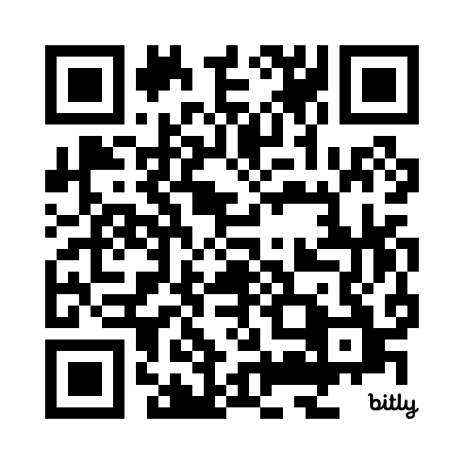
Próximos pasos
Sitio web del administrador: bit.ly/DDW_AdminWebsite.
La fecha límite para los comentarios públicos es el 20 de junio de 2024
Los comentarios y las preguntas escritas pueden enviarse por correo, correo electrónico o teléfono:
  Saeeda Rafique, Junta Estatal de Control de Recursos de Agua
  500 N Central Avenue, Suite 500, Glendale, CA 91203
  DDW-Administrator@waterboards.ca.gov
  Teléfono: (818) 559-2070
JUNTA ESTATAL DE AGUA PROGRAMA SAFER

Slide 31
¡Gracias y pónganse en contacto con nosotros!
DDW-Administrator@waterboards.ca.gov
JUNTA ESTATAL DE AGUA PROGRAMA SAFER

